Slide 1
SUN BAG
Университет ИТМО
Компания занимающаяся продажей сумок
АНАЛИЗ ПОВЕДЕНИЯ СИСТЕМЫ С ИСПОЛЬЗОВАНИЕМ КОНТЕКСТНЫХ ДИАГРАММ (DFD)
Преподаватель:
Говорова Марина Михайловна
Подготовил:
Тюлюкин Игорь К33391

Slide 2
Предметная область
Основной процесс - продажа сумок
Необходимо разработать информационную систему для компании, которая должна автоматизировать и сделать эффективным процессы:
Определение рейтинга поставщика
Выявление самых продаваемых моделей
Распределение товара по магазинам
Определение лучших продавцов

Slide 3
ДИРЕКТОР
Анализирует модные тенденции, продажи в магазинах и определяет ассортимент для будущей закупки. Выдает рекомендации закупщику.
Для директора должны формироваться следующие потоки:
Отчет по продажам
Отчет по поставщикам
Отчет по продавцам
Отчет по распределению товара по магазинам

Slide 4
Закупщик
Определяет максимально выгодного поставщика и оформляет заказ на поставку.
Сумки закупаются у разных поставщиков.
Закупщик следит за исполнением заказа.
После исполнения заказа директор распределяет сумки по магазинам. Магазинов несколько
Для закупщика необходимо сформировать отчеты:
По поставщикам
Общий список товаров, с возможностью вносить информацию о поступившем товаре

Slide 5
Продавцы
Ежедневно отчитываются директору о проданных моделях, высказывают свои пожелания по будущим заказам и наблюдения о спросе.
Для продавцов должны формироваться следующие потоки:
Возможность посмотреть на какую сумму сделаны продажи этим продавцом на текущую дату
Список товаров по магазину, с возможностью вносить информацию о проданном товаре

Slide 6
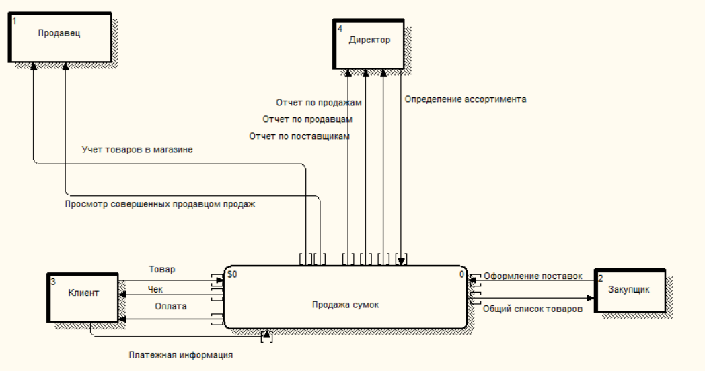
Контекстная диаграмма А-0

Slide 7
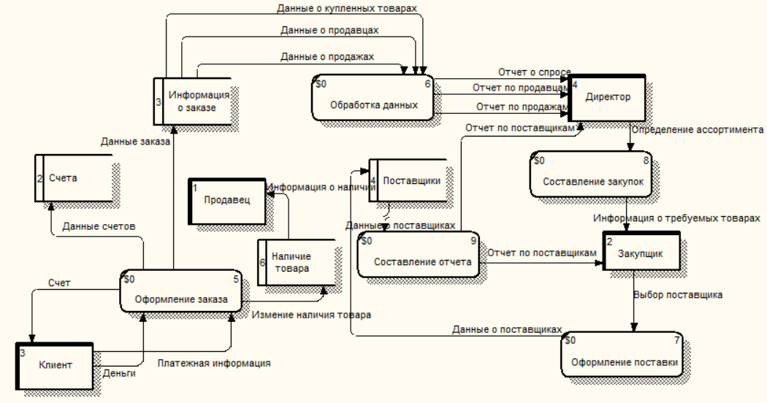
Контекстная диаграмма А0

Slide 8
Выводы
Овладели практическими навыками исследования предметной области на уровне анализа поведения системы с использованием DFD-диаграмм
Был получен практический опыт создания DFD-диаграмм и работы с ERwin Process Modeler

